Slide 1
Zimní souhvězdí
Viktor ján miko
Ondráková lucie
Tomáš plšek
Roman ponča
Svetlana rusnáková

Slide 2
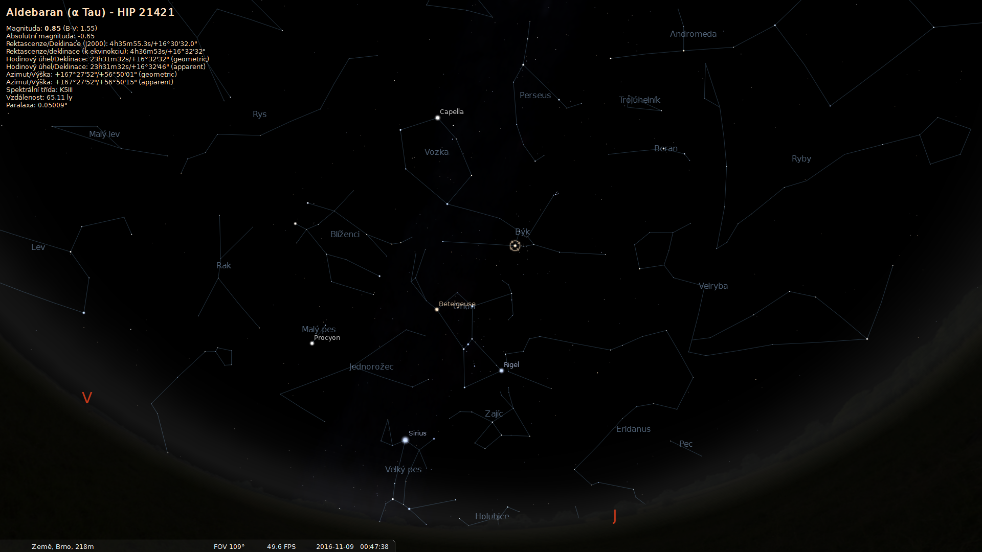
Zimní noční obloha
Zimní slunovrat (21.12.) – západ 16:30, východ 7:30
Nízké teploty ☹
Více „dobře“ viditelných souhvězdí

Slide 3
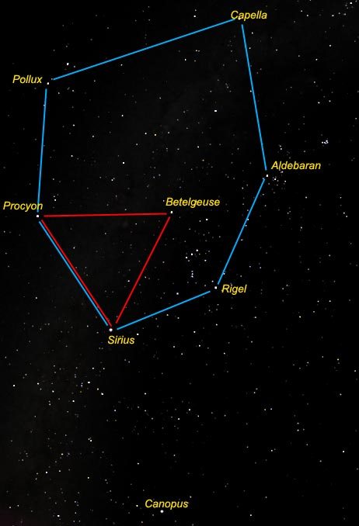
Zimní šestiúhelník (trojúhelník)
Asterismus – usnadňuje orientaci na obloze
Aldebaran (Souhvězdí Býka)
Capella (Souhvězdí Vozky)
Kastor a Pollux (Souhvězdí Blíženců)
Prokyon (Souhvězdí Malého psa)
Sirius (Souhvězdí Velkého psa)
Rigel (Souhvězdí Orionu)
Betelgeuse (Souhvězdí orionu)

Slide 4
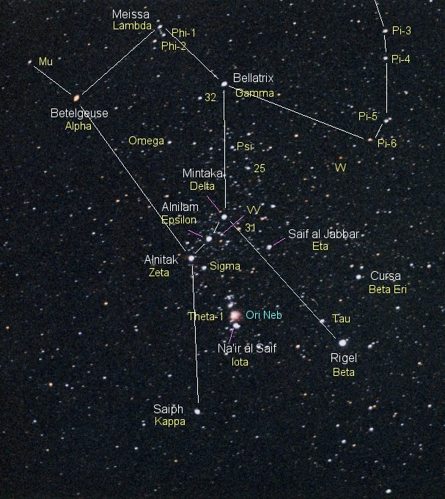
Orion
asterizmus Orionov pás (Alnitak, Alnilam, Mintaka)
nebeský rovník, viditeľný celosvetovo
pod pásem Oriona lze pozorovat i
Velkou mlhovinu v Orionu (M 42)
Bernardova smyčka, Konská hlava
pozorovanie december, január

Slide 5
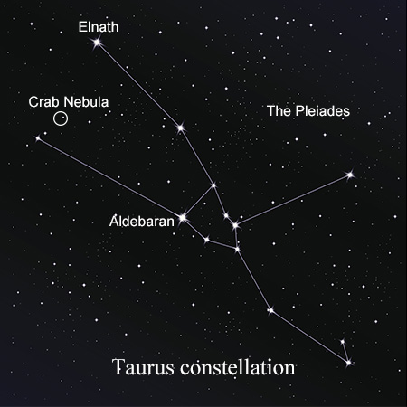
Býk
Zvířetníkové souhvězdí
Nejjasnější: Aldebaran
Dvojhvězda Alnath(Vozka) a Alheka
Hyády a Plejády
Krabí mlhovina (+rotující neutronová hvězda
Krabí pulsar)
Listopad, prosinec, leden

Slide 6
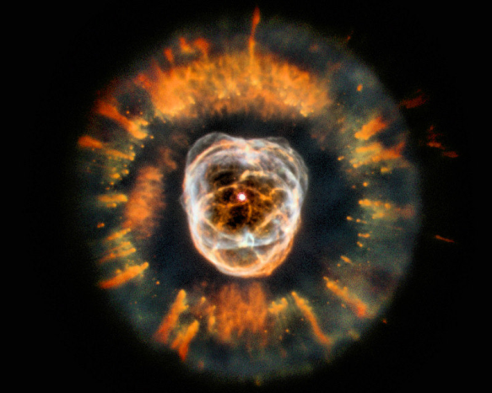
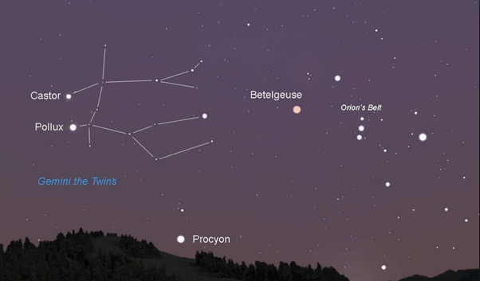
Blíženci
zvieratníkové súhvezdie
dve najjasnejšie hviezdy: Castor a Pollux
viditeľní u nás od novembra do júna
deep-sky objekty:
hmlovina Eskimák,
pulzar Geminga
otvorené hviezdokopy
planetárna hmlovina Abell 21

Slide 7
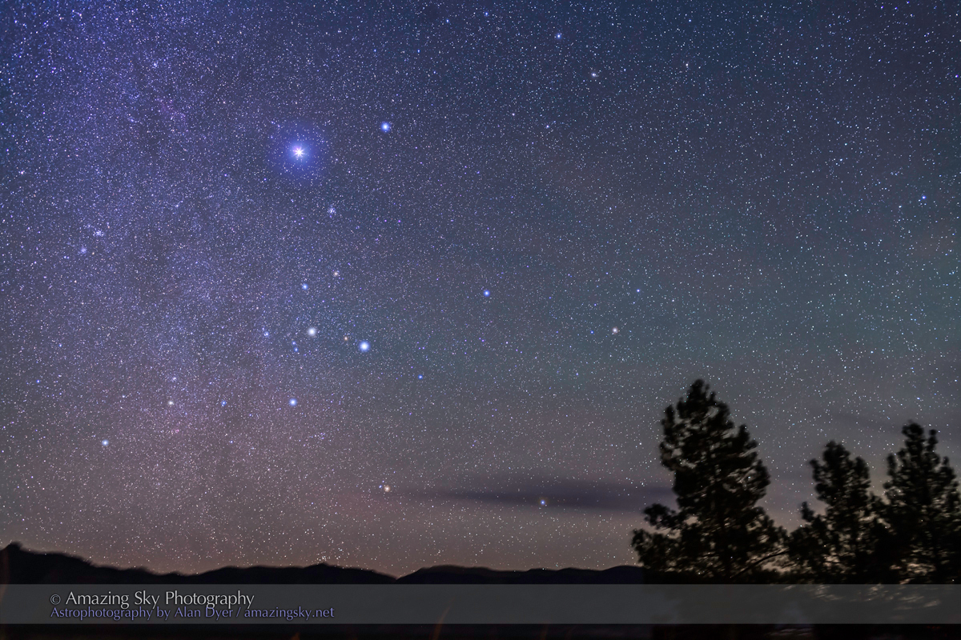
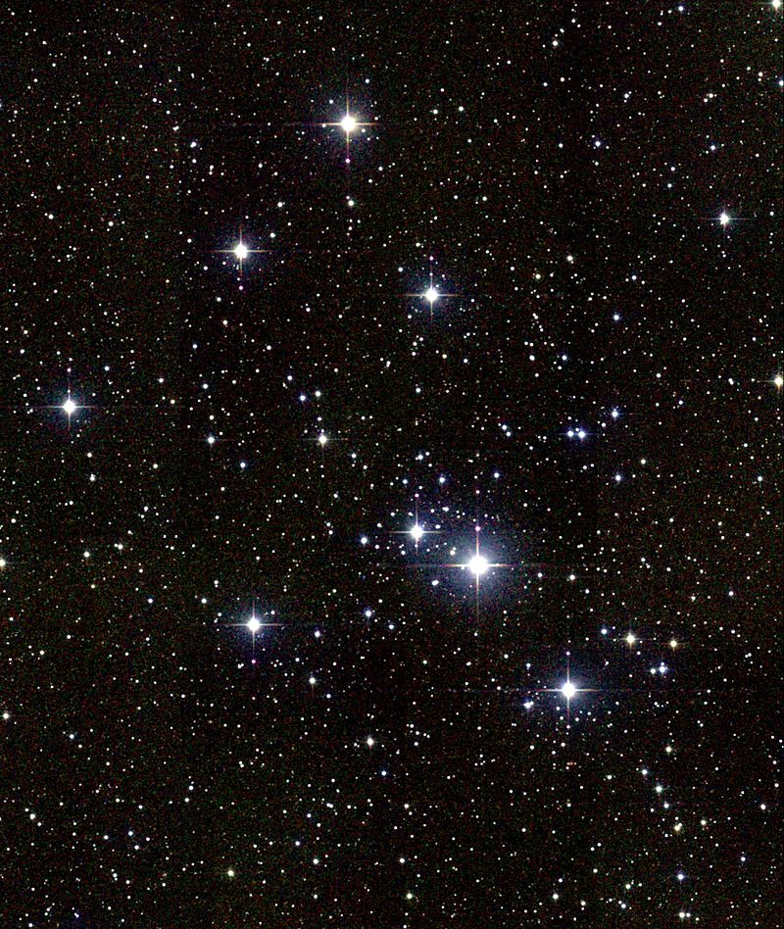
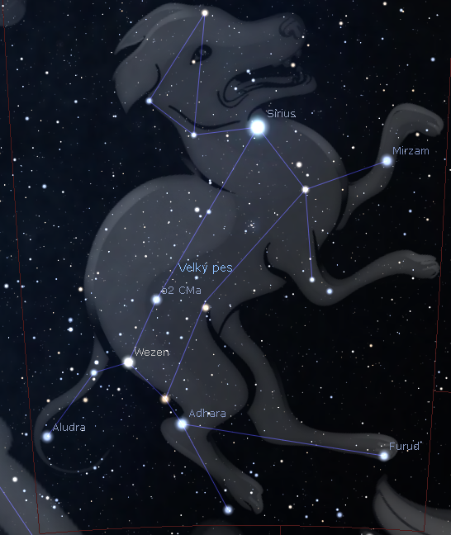
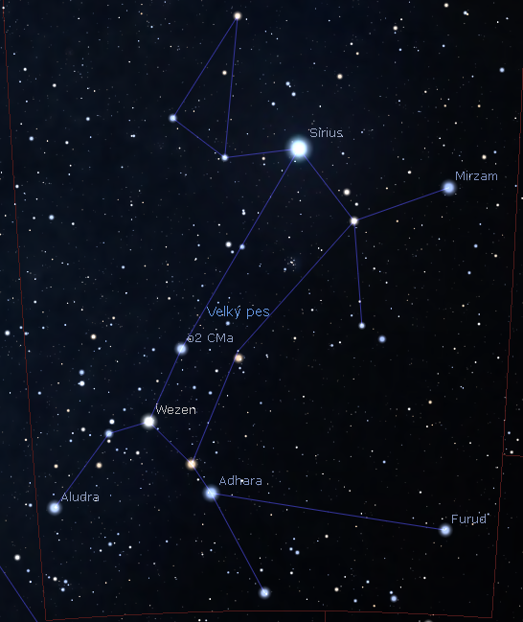
Velký pes (α = 6 h 10 m až 7 h 25 m, δ = −11° až -33°)
Souhvězdí na jižní obloze
Nejjasnější hvězda Sirius
  Relativně blízká
  Součástí zimního trojuholníku
Otevřená hvězdokupa M41
Převzato ze 48 Ptolemaiových souhvězdí
  Představuje společníka Oriona
Notes:
Sirius - 8,69 světelného roku od Země, relativná jasnost -1,47m
M41 cca 100 hvězd průměr 25 sv
Velký pes poslušně následuje Oriona na hvězdné obloze
Fotka od Alana Dyera

Slide 8

Děkujeme za pozornost
Ďakujeme za pozornosť

